Slide 1
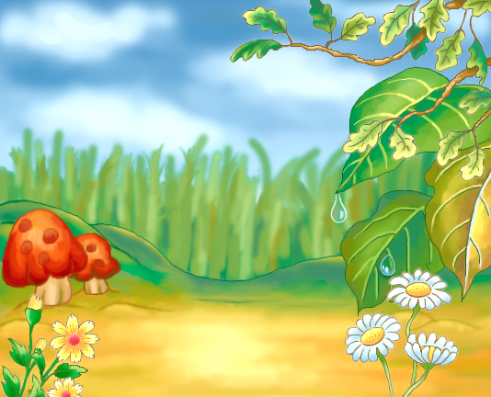
实验小学 李希玉

Slide 2
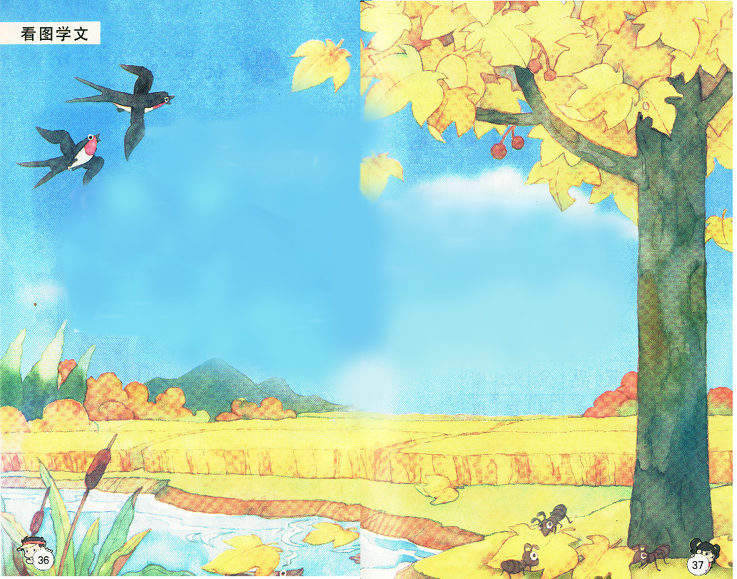
6、秋天

Slide 3

蓝 天

Slide 4
池 塘

Slide 5
岸 边

Slide 6
电 报

Slide 7
金 子

Slide 8
当 做

Slide 9
底 下

Slide 10
熟 了

Slide 11
运 动 场

Slide 12
往 下 落

Slide 13
蓝天 池塘 岸边 电报
金子 当做 底下 熟了
运动场 往下落

Slide 14
高高的蓝天上 飘着几朵白云。

Slide 15
蓝天下 是一眼望不到边的稻田。

Slide 16
一片一片的黄叶 从树上落下来。

Slide 18

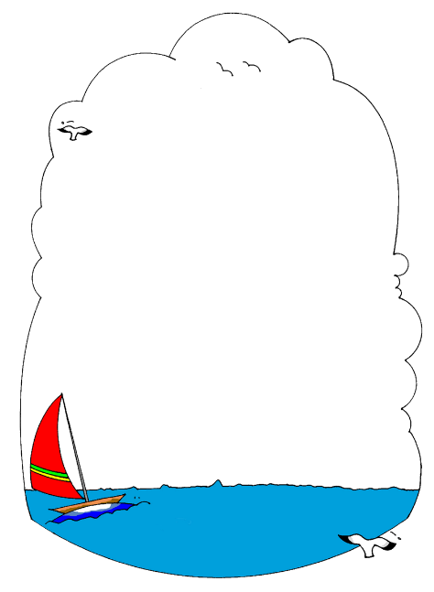
天那么高，那么蓝。高高的蓝天上飘着几朵白云。

Slide 19
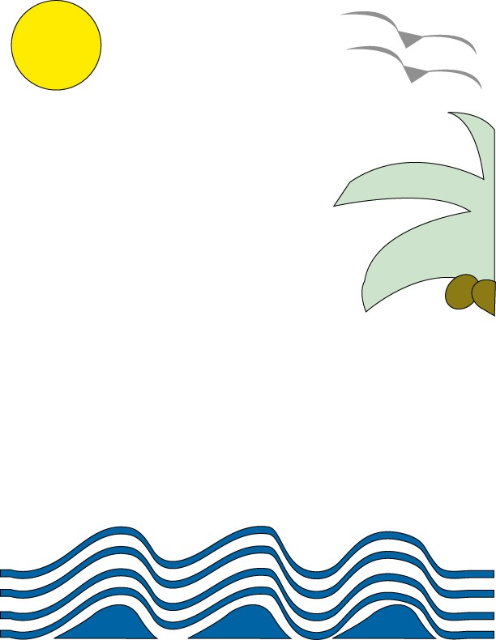
读一读，说说下面两句话有什么不同。
蓝天上飘着几朵白云。
高高的蓝天上飘着几朵白云。

Slide 20

蓝天下是一眼望不到边的稻田。稻子熟了，黄澄澄的，像铺了一地金子。

Slide 22
稻田旁边有个池塘。池塘的边上有棵梧桐树。一片一片的黄叶从树上落下来。有的落到水里，小鱼游过去，藏在底下，把它当做伞。有的落在岸边，蚂蚁爬上去，来回跑着，把它当做运动场。

Slide 23
读一读，说说下面两句话有什么不同。
黄叶从树上落下来。
一片一片的黄叶从树上落下来。

Slide 24
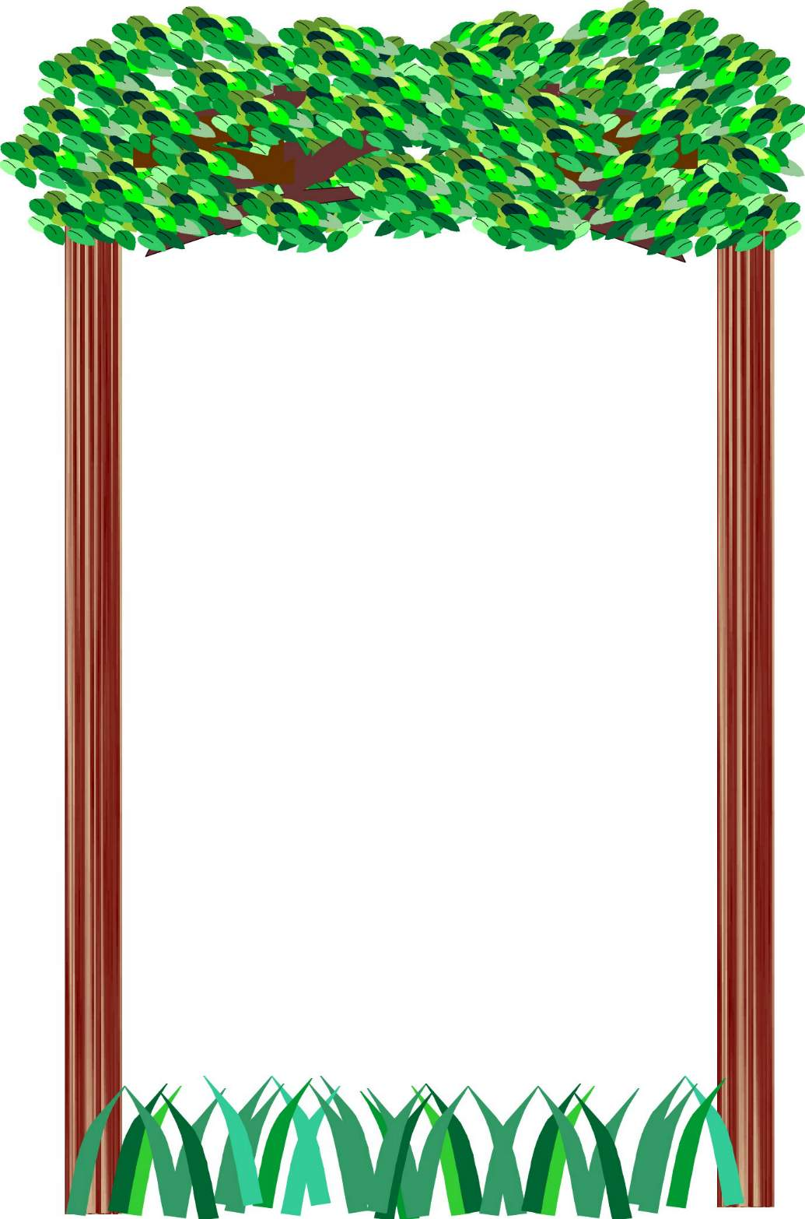
稻田那边飞来两只燕子，看见树叶往下落，一边飞一边叫，好像在说：“电报来了，催我们赶快到南方去呢！”

Slide 25
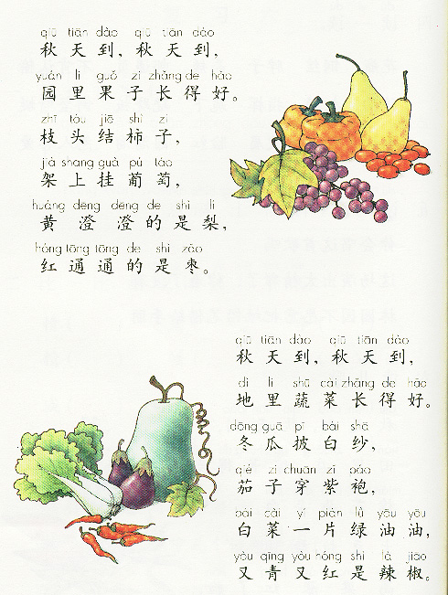
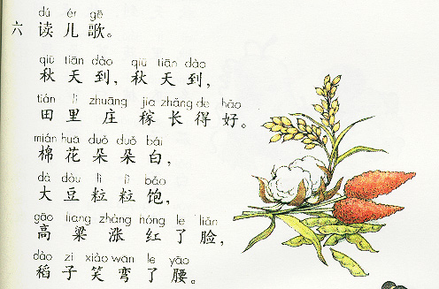

Slide 26
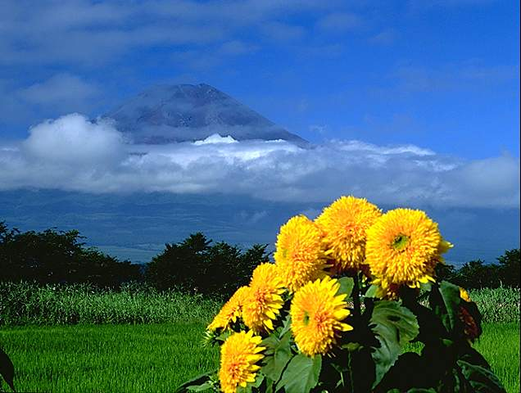
再见

